Slide 1
Inżynieria danych Wstępna eksploracja i przygotowanie danych do analiz
Elementy rachunku prawdopodobieństwa i statystyki
Wstępna eksploracja danych ilościowych
Marzena Nowakowska
Katedra Technologii Informatycznych
Wydział Zarządzania i Modelowania Komputerowego PŚk

Slide 2
Pojęcia podstawowe
Zdarzenie elementarne: losowy wynik doświadczenia lub zjawiska.
Prawdopodobieństwo zdarzenia: funkcja P, która zdarzeniu A przypisuje wartość liczbową spełniającą następujące aksjomaty (definicja aksjomatyczna):
prawdopodobieństwo dowolnego zdarzenia jest liczbą z przedziału domkniętego <0; 1>, tzn.
0 ≤ P(A) ≤ 1,
prawdopodobieństwo zdarzenia pewnego jest równe 1,
prawdopodobieństwo sumy dwóch dowolnych zdarzeń A i B jest równe: P(A ∪ B) = P(A) + P(B) – P(A ∩ B).
Zmienna losowa (cecha); funkcją określona na przestrzeni zdarzeń elementarnych, która każdemu wynikowi doświadczania lub zjawiska przyporządkowuje pewną wartość. Oznaczane małymi literami alfabetu greckiego lub dużymi literami alfabetu łacińskiego.
Rozkład prawdopodobieństwa: matematyczny opis zachowania zmiennej losowej podawany w postaci zbioru jej wartości i prawdopodobieństw z jakimi są przyjmowane lub w postaci zależności funkcyjnej zwanej funkcją gęstości prawdopodobieństwa.
Realizacja zmiennej losowej (obserwacja statystyczna): konkretna wartość, jaką zmienna losowa przyjmie w wyniku badań lub doświadczenia. Zbiór realizacji zmiennych losowych stanowi zbiorowość statystyczną generalną (populacja) lub próbną (próba).
Szereg statystyczny: zbiór obserwacji statystycznych (wartości) cechy liczbowej.
Szereg rozdzielczy: przedziały klasowe w dziedzinie wartości zmiennej i liczebności szeregu statystycznego w każdym przedziale.
Histogram: graficzna ilustracja szeregu statystycznego dana w postaci słupków liczności lub gęstości przypisanych do kolejnych przedziałów klasowych.

Slide 3
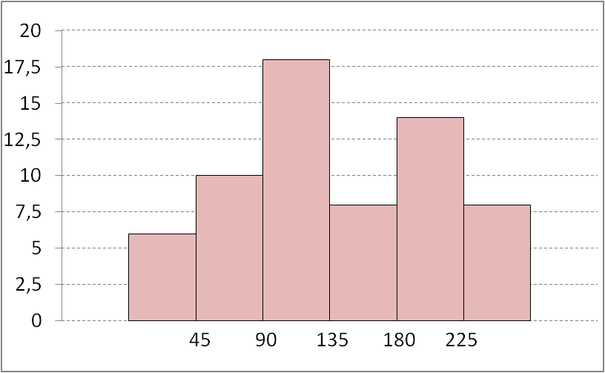
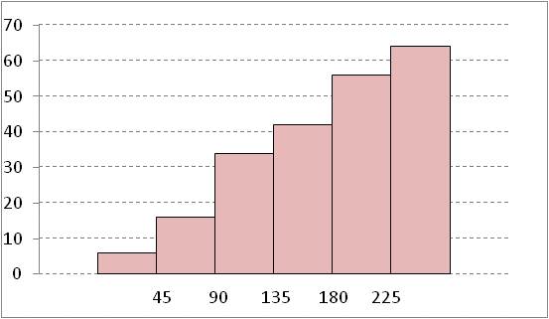
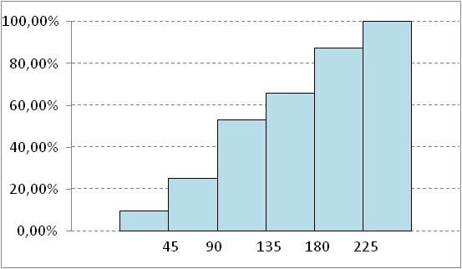
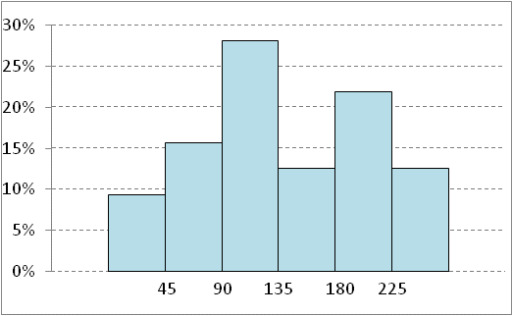
Histogram zmiennej losowej
Histogram częstości (frequency)
Histogram częstości skumulowanej
Histogram gęstości (density)
Histogram gęstości skumulowanej

Slide 4
Rozkład normalny
Zwany też rozkładem Gausa, jest rozkładem o największym znaczeniu w analizach statystycznych.
Funkcja gęstości jest dana zależnością:
Parametry:
μ (alternatywny symbol: m) - średnia,
⬧ - odchylenie standardowe.
π =3,14159… (stosunek obwodu koła do średnicy)
e (exp) =2,71828… (stała Eulera)
x - dowolna wartość z przedziału
Carl Friedrich Gauss (1777-1855), niemiecki matematyk, fizyk, astronom i geodeta, profesor uniwersytetu w Getyndze i dyrektor obserwatorium astronomicznego. Zaliczany do trójki największych matematyków świata, obok Archimedesa i Newtona.

Slide 5
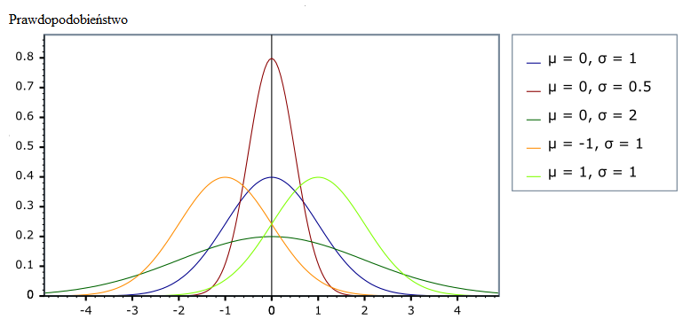
Charakterystyka rozkładu normalnego
Źródło: Internet
Dzwon (kapelusz) Gaussa
Rozkład jest symetryczny; wartości cechy rozkładają się tak samo z lewej i prawej strony średniej; dominanta = mediana =średnia
68,27% wyników jest w przedziale (m-σ, m+σ)
95,45% wyników jest w przedziale (m-2σ, m+2σ)
99,73% wyników jest w przedziale (m-3σ, m+3σ)

Slide 6
Miary pozycyjne (położenia)
Szereg statystyczny niemalejący: x_{i} ≤ x_{i+1}
Minimum – Min
Maksimum – Max
Modalna Mo (moda, dominanta) – Mode
Mediana Me (wartość środkowa) – Median
Średnia Śr – Mean
Kwantyl rzędu p ∈ [0, 1]
Kwartyle rzędu:
0 = minumum, 2=mediana, 4=maksimum
Kwartyl 1 K1 (kwartyl rzędu 1) – Q1
Kwartyl 3 K3 (kwartyl rzędu 3) – Q3

Slide 7
Miary zmienności (rozproszenia)
Rozstęp R – Range (miano cechy) R = max - min
Rozstęp międzykwartylowy RM = K3-K1 – Interquartile Range (miano cechy)
Wariancja War – Variance (kwadrat miana cechy)
Odchylenie standardowe OS – Standard Deviation (miano cechy)
Średnie odchylenie bezwzględne ŚOB – Absolute mean deviation (miano cechy)
Współczynnik zmienności WZ – Coefficient of Variation CV (brak miana, wyrażany w %)

Slide 8
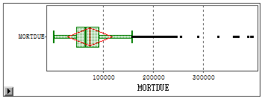
Wykres pudełkowy z wąsami
Wartość największa
Średnia
Kwartyl 3
Wielkość odchylenia standardowego
Mediana
Kwartyl 1
Wartość najmniejsza
Wysokość (układ pionowy) lub szerokość (układ poziomy) pudełka – rozstęp międzykwartylowy
Długość wąsa pudełka ≤ 1.5 * IQR

Slide 9
Miary kształtu rozkładu
Miara asymetrii:
współczynnik asymetrii, skośność
Skewness
asymetria prawostronna (rozkład prawoskośny) dla WA > 0: dominanta < mediana < średnia
asymetria lewostronna (rozkład lewoskośny) dla WA < 0:
dominanta > mediana > średnia
brak asymetrii (rozkład symetryczny) dla WA = 0:
dominanta = mediana = średnia
Miara spłaszczenia:
współczynnik spłaszczenia WS: kurtoza, eksces (KU-3)
Kurtosis
rozkład wysmukły dla WS > 0
rozkład płaski dla WS <0
rozkład zbliżony do normalnego WS = 0

Slide 10
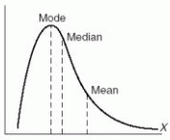
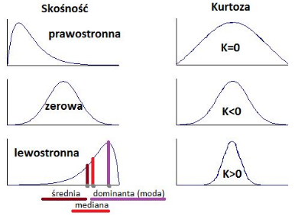
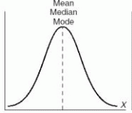
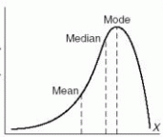
Miary kształtu rozkładu – ilustracja graficzna

Slide 11
Testowane hipotez: pojęcia podstawowe
Hipoteza statystyczna - każde przypuszczenie o populacji generalnej wydane bez przeprowadzenia wyczerpującego badania, dające się zweryfikować metoda i statystycznymi na podstawie wyników badań próby.
Do weryfikacji hipotez statystycznych służy specjalna metoda postępowania zwana testem statystycznym, która z ustalonym prawdopodobieństwem dla danej próby przyporządkowuje decyzję o odrzuceniu lub przyjęciu sprawdzanej (weryfikowanej) hipotezy.
Rodzaje hipotez statystycznych:
parametryczna – dotyczy parametru rozkładu cechy
populacji (założenie o rozkładzie populacji);
test służący do jej zweryfikowania nazywa się
testem parametrycznym.
nieparametryczna – nie odnosi się do parametrów rozkładu
cechy; weryfikują ją testy nieparametryczne

Slide 12
Błędy przy podejmowania decyzji dotyczącej H0
Hipoteza podlegająca weryfikacji nosi nazwę hipotezy zerowej (H0). Konkurencyjna do niej nosi nazwę hipotezy alternatywnej (H1).
Sytuacja ⇒ Decyzja ⇓ | H0 prawdziwa | H0 fałszywa
H0 przyjąć | decyzja słuszna | błąd II rodzaju , prawdopodobieństwo jego popełnienia = β
H0 odrzucić | błąd I rodzaju , prawdopodobieństwo jego popełnienia = α | decyzja słuszna
– poziomu istotności testu statystycznego
1- – moc testu, prawdopodobieństwo odrzucenia hipotezy zerowej, gdy jest fałszywa

Slide 13
Procedura postępowania przy weryfikowaniu hipotez statystycznych
1. Należy podać treści hipotez – zerowej i alternatywnej:
H0: tu treść hipotezy zerowej
H1: tu treść hipotezy alternatywnej
2. Wybrać poziom istotności α do weryfikacji H0.
3. Określić, za pomocą jakiego testu jest weryfikowana H0.
4. Obliczyć wartość statystyki testowej oraz odpowiadające jej prawdopodobieństwo testowe (p-wartość, p-value) – programy komputerowe.
Statystyka testowa jest zmienną losową:
- rozkład statystyki testowej,
- obszar krytyczny i poziom istotności testu,
- wartość statystyki testowej WST dla danych z próby jest jedną z realizacji ww. statystyki testowej.
W trakcie weryfikacji hipotezy zerowej dokonuje się oceny wartości statystyki testowej badając jej położenie względem obszaru krytycznego.
5. Wniosek wynikający z wyników otrzymanych w p. 4 – por. następny slajd.

Slide 14
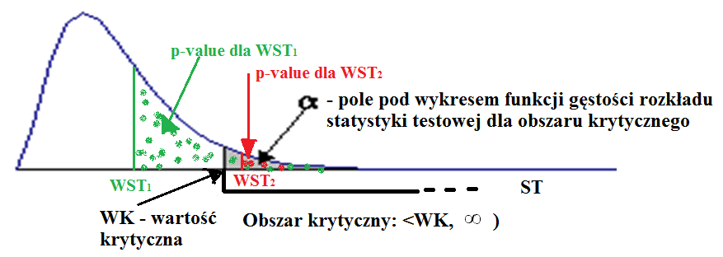
Ilustracja graficzna podejmowania decyzji w testowaniu hipotez
Pole po wykresem funkcji gęstości rozkładu statystyki testowej jest prawdopodobieństwem (wartością z przedziału <0, 1>.
Wartości (przedziały) dla których są wyznaczone te prawdopodobieństwa to wartości statystyki testowej: wartość krytyczna, wartość statystyki testowej dla wybrane próby.

Slide 15
Prawdopodobieństwo testowe i poziom istotności
Prawdopodobieństwo testowe (p-wartość lub p-value) jest prawdopodobieństwem wystąpienia, w powtarzanym próbkowaniu, wartości statystyki testowej takiej samej lub skrajniejszej (większej lub mniejszej – w kierunku obszaru krytycznego) jak wartość tej statystyki wyznaczona z badanej (w procesie weryfikacji hipotezy zerowej) próby.
Poziom istotności testu jest prawdopodobieństwem α odrzucenia hipotezy zerowej, mimo że jest prawdziwa.
Programy do analiz statystycznych, np. SAS (EG), wyznaczają p-value. Użytkownik wnioskuje o wyniku testowania porównując p-value i .

Slide 16
Wnioskowanie w testach istotności
Test istotności jest narzędziem służącym do zweryfikowania jednej hipotezy pod kątem jej fałszywości, z pominięciem innych hipotez.
Test istotności uwzględnia jedynie prawdopodobieństwo popełnienia błędu I rodzaju.
Do odrzucenia hipotezy zerowej wystarczy, aby spełniony był jeden z podanych niżej warunków (oba są równoważne):
wartość statystyki testowej policzona z próby
należy do obszaru krytycznego
p-value < α
α (poziom istotności testu) jest wartością przyjętą przez badacza
p-value (p-wartość – prawdopodobieństwo testowe) jest wartością wyliczoną przez program do analiz statystycznych.

Slide 17
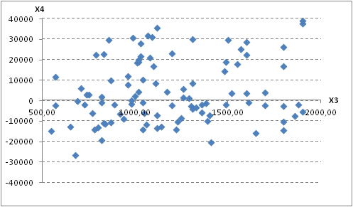
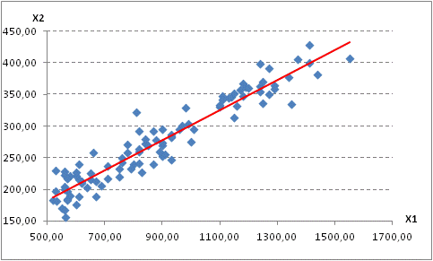
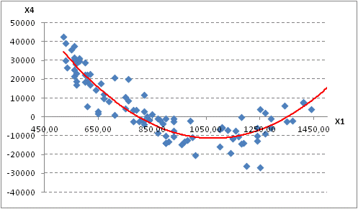
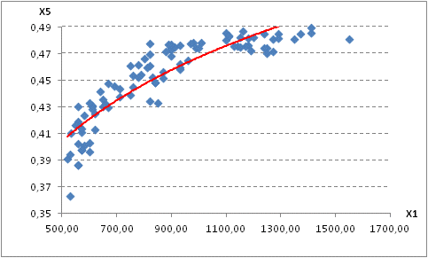
Korelacje
Przerwane nstc, stc
Istnienie i siłę (oraz ewentualnie kierunek) związku między dwiema cechami określa się na podstawie miar korelacji. Dobór miary korelacji zależy od tego, na jakiej skali pomiarowej mierzone są analizowane zmienne.
Ostrożnie !
Fakt istnienia korelacji między dwiema zmiennymi nie oznacza, że między nimi zachodzi związek przyczynowo-skutkowy.

Slide 18
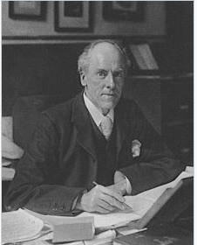
Korelacja Pearsona
Najczęściej wykorzystywaną miarą określająca współwystępowanie dwóch zmiennych jest współczynnik korelacji liniowej Pearsona, lub ρ (rho) Pearsona. Za jego pomocą można określić związek liniowy pomiędzy zmiennymi mierzonymi na skali ilościowej.
Karl Pearson (1857-1936), angielski matematyk, filozof i biolog, profesor matematyki stosowanej i mechaniki na uniwersytecie w Londynie, współtwórca współczesnej statystyki.
Twórca prac z zakresu m.in. metodologii nauk ścisłych oraz zastosowania metod statystycznych w biologii (zjawiska dziedziczenia i zmienności cech).

Slide 19
Znaczenie wartości korelacji Pearsona
Współczynnik korelacji Pearsona przyjmuje wartości z przedziału [-1, 1]. O jego znaczeniu i interpretacji informuje wartość (siła korelacji) oraz znak (kierunek korelacji).
Zakres wartości:
im bliższa 1 lub -1, to tym silniejszy związek,
wartość bezwzględna w przedziale (0,3; 0,6) – związek średni,
poniżej 0,3 uznawana jest za bardzo słabą lub w ogóle nieistniejącą (bliska zero).
Kierunek korelacji :
dodatnia – ze wzrostem wartości jednej zmiennej wzrastają wartości drugiej zmiennej,
ujemna – ze wzrostem wartości jednej zmiennej maleją wartości drugiej zmiennej,
równa 0 – brak związku liniowego między analizowanymi zmiennymi.
Jeżeli nie jest możliwe wyznaczenie współczynnika z populacji estymuje się go z próby (oznaczenie: r), ale wtedy należy określić jego istotność (za pomocą testu statystycznego).

Slide 20
Inne miary współzależności cech
Korelacja rang Spearmana, lub korelacja rangowa Spearmana, lub ρ (rho) Spearmana – nieparametryczna miara monotonicznej (związek rosnący/malejący, niemalejący/nierosnący) zależności miedzy zmiennymi losowymi. Mierzy także zależność nieliniową. Wartości: [-1, 1]
Kendall's tau b (τ-b) – miara zgodności na podstawie danych na skali porządkowej. Miara rangowa; bazuje na liczbie par obserwacji zgodnych (concordant) i niezgodnych (discordant) oraz wiązanych (tie). Jest miarą monotonicznej zależności między zmiennymi.
Wartości: [-1, 1]
Hoeffding's D – miara do wykrywania odstępstw od niezależności. Jeżeli nie ma par wiązanych (takie same wartości zmiennej), miara ma wartości [-0.5, 1], z wartością 1 wskazująca całkowitą zależność (dla par związanych mniejsze niż 1).
Interpretacja wartości współczynników – analogicznie jak w przypadku korelacji Pearsona.
Notes:
20

Slide 21
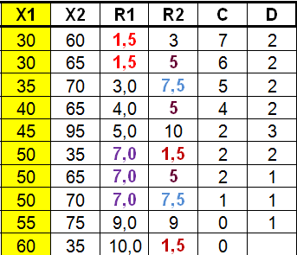
Rangowanie wartości zmiennej
Ranga – wartość liczbowa określająca znaczenie (rangę) wartości cechy; im wyższa ranga tym większa wartość cechy. Klasyfikacja par rang (R1, R2):
zgodne para wartości zmienia się w taki sam sposób
niezgodne para wartości zmienia się w przeciwny sposób; nierówność dla drugiej zmiennej może być osłabiona
wiązane jedna z cech ma takie same wartości
C - liczba par zgodnych (concordant)
D - liczba par niezgodnych (discordant)
R1 - rangi zmiennej X1
R2 - rangi zmiennej X2
Rangi wiązane (tie) zaznaczone kolorowym atramentem
Dane: Internet

Slide 22
Reguła klasyfikacji par
Zbiór par porządkuje się wg pierwszej zmiennej. Liczba rang zgodnych C dla zadanej wartości rangi pierwszej zmiennej X1 (wartości pierwszej równej 1,5, drugiej i kolejnych) to liczba wartości rang drugiej zmiennej leżących poniżej wiersza z analizowaną rangą pierwszej zmiennej, które są większe od tej rangi. Niezgodnych - to liczba jw. wyżej tylko wartości mniejszych lub równych. T liczy się dla tych wartości danej zmiennej, które się powtarzają.
C - liczba par zgodnych (concordant)
D - liczba par niezgodnych (discordant)
R1 - rangi zmiennej X1
R2 - rangi zmiennej X2
Rangi wiązane (tie) zaznaczone kolorowym atramentem
Dane: Internet

Slide 23
Testowanie istotności współczynnika korelacji
Procedura wnioskowania statystycznego jest zbudowana na podstawie parametrycznego testu istotności. Treści hipotez są następujące, przy czym WK oznacza właściwy współczynnik korelacji (z populacji):
H0: WK = 0
H1: WK > 0 albo H1: WK< 0 albo H1: WK ≠ 0
Statystyka testowa jest definiowana w zależności od rodzaju współczynnika.
Współczynnik korelacji policzony z próby jest estymatorem prawdziwej wartości miary.
Jeśli prawdopodobieństwo testowe odpowiadające wartości statystyki testowej jest mniejsze od przyjętego poziomu istotności:
p-value < α
to hipotezę zerową o braku korelacji należy odrzucić.

